Slide 1
Android 網路通訊

Slide 2
教學目標
了解什麼是Volley
了解 JSON 的格式
從網路通訊API要求回應
從網路通訊抓取圖片

Slide 3
學習目標
撰寫一個volley Get程式
撰寫一個volley ImageRequest程式
撰寫一個volley ImageLoader程式

Slide 4
前言
多數應用程序使用HTTP協議來發送和接收網絡數據。
Android系統提供了兩種方式來進行HTTP通訊

Slide 5
GET和POST比較

Slide 6
GET和POST比較
在客戶機和服務器之間進行請求-響應時，兩種最常被用到的方法是：
GET - 從指定的資源請求數據。
POST - 向指定的資源提交要被處理的數據。
GET
查詢字串(key/value)是在URL 中發送的。
POST
查詢字串(key/value)是在HTTP 訊息主體中發送的。
/test/demo_form.asp?name1=value1&name2=value2
POST /test/demo_form.asp HTTP/1.1
Host: w3schools.com
name1=value1&name2=value2

Slide 7
Volley函式庫

Slide 8
前言
Android網絡通訊框架
AsyncHttpClient
封裝HTTP所有的通訊細節，只需要簡單幾行代碼即可完成網路通信。
Universal-Image-Loader
讓顯示網路圖片變得極度簡單。
第三方函式庫Volley
由Ficus Kirkpatrick與其團隊成員研發。

Slide 9
Volley
能讓 Android 手機應用程式開發者，簡易開發出網路連線程式功能。
所謂的網路連線 (Networked) 程式功能係指透過 HTTP ( HyperText Transfer Protocol, 超文件傳輸協定 ) 進行網路連線工作之應用程式功能。
Notes:
Volley 為一個 Android 第三方函式庫，是由 Ficus 與幾位團隊成員共同研發。
它能讓 Android 手機應用程式開發者簡易地開發出更快速的 Android 手機應用程式之網路連線程式功能。

Slide 10
Volley
集AsyncHttpClient、Universal-Image-Loader的優點於一身
既可像AsyncHttpClient一樣非常簡單地進行HTTP通信
也可像Universal-Image-Loader一樣輕鬆下載網路圖片。
開發者可以透過 Volley Library 進行純文字資料、JSON 格式編碼資料或圖片等檔案格式的單向或雙向資料連線傳輸工作。

Slide 11
下載必要檔案

Slide 12
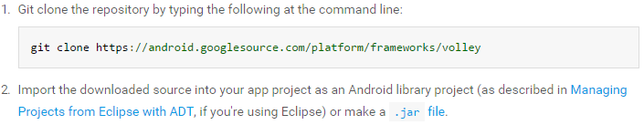
下載Volley
由官方提供，版本比較新(建議使用)
在Volley網站中可以看到，Volley的下載方式，如下圖
https://developer.android.com/intl/zh-tw/training/volley/index.html
安裝時，請依照預設設定點選下一步即可
註：必須先安裝Git 才能下載Volley檔案
https://git-scm.com/downloads

Slide 13
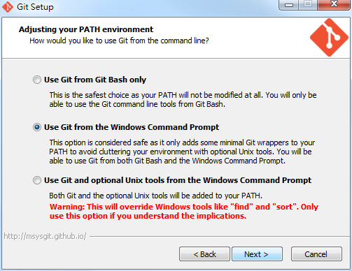
Git安裝
選擇從Windows命令提示字元下運行Git

Slide 14
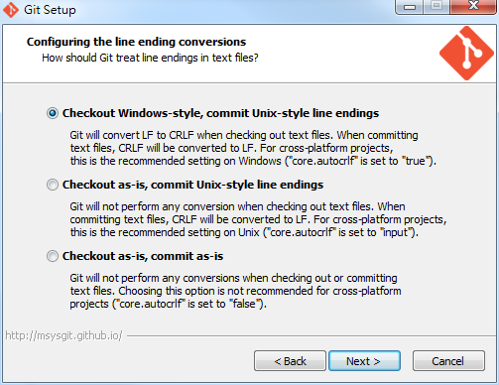
Git安裝
關於換行格式的問題。除非有特殊考量，一般使用第一個選項會比較通用。

Slide 15
下載Volley
安裝完後打開 Git Bash
將位置移動到您想要存放Volley的資料夾
如: cd c:/git/
接著輸入，要下載的網址
git clone https://android.googlesource.com/platform/frameworks/volley

Slide 16
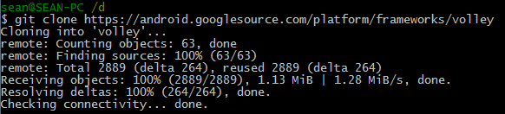
下載完成畫面
完成後如下圖：
步驟請依照預設設定點選下一步即可

Slide 17
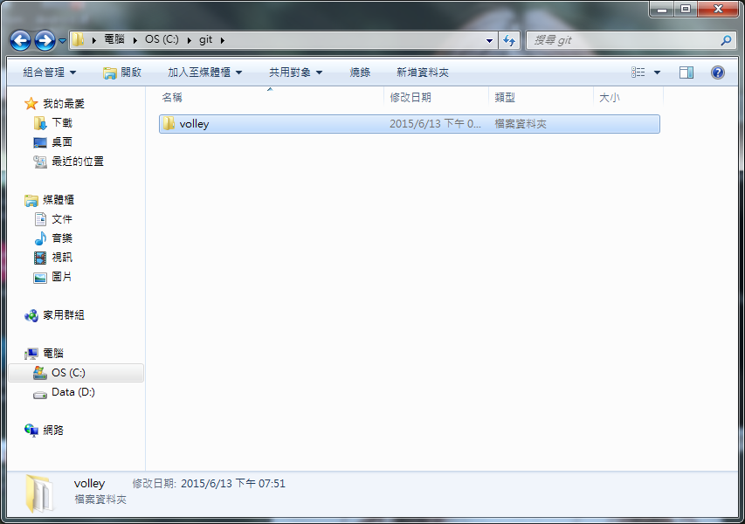
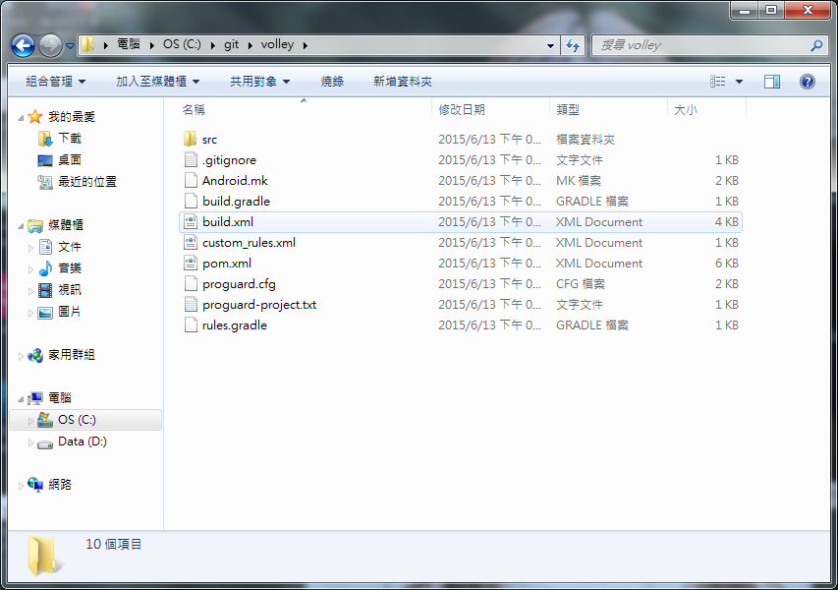
下載成功畫面
到該資料夾中也可以看到Volley資料夾和檔案：

Slide 18
實作專案

Slide 19
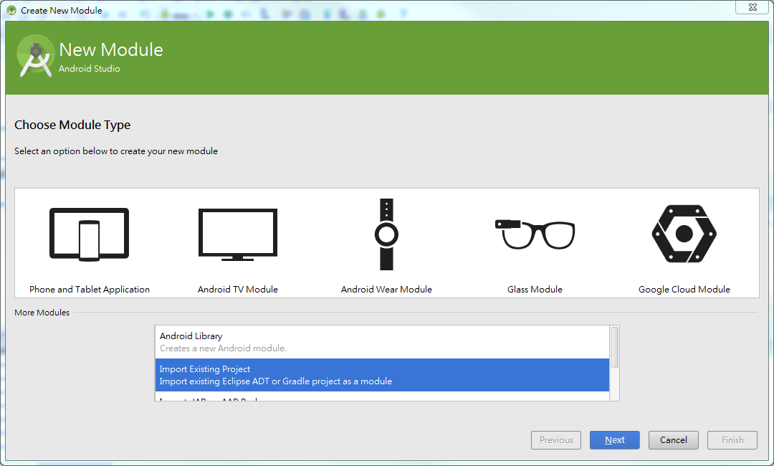
新增專案
請開啟一個新的Android Studio專案
開啟後，開始加入libray，File→new→new Module
選擇Phone and Tablet Application→Import Existing Project

Slide 20
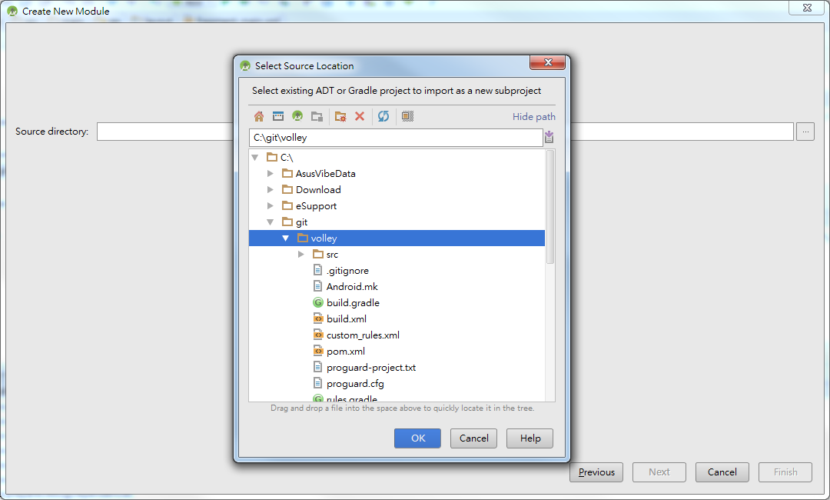
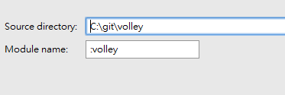
載入Volley
選擇Volley的資料夾，如下圖
按下Finish即可

Slide 21
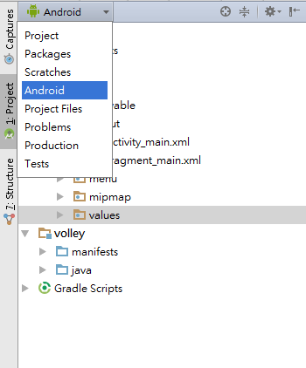
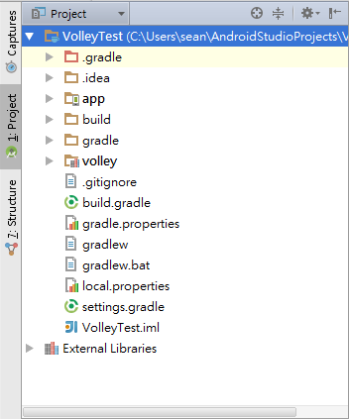
檢視載入檔案
切換專案總管，將資料夾改成Project，即可以清楚看出整個Project的結構，如圖
接著將繼續設定Volley

Slide 22

Volley Library compile設定
在專案總管視窗中，打開app資料夾中的build.gradle
在dependencies中加入
compile 'com.mcxiaoke.volley:library:1.0.16'
後面的1.0.16是依照所用的Volley版本
之後，在工具列表中按下Sync Project with Gradle files，即可進行同步

Slide 23
使用Volley：Get程式範例

Slide 24
網路連線權限設定
先將專案總管的資料夾換回Android
打開app→manifests→AndroidManifest.xml
加入紅色部分的程式碼
即可開啟網路訪問的權限
<manifest>
<uses-permission android:name="android.permission.INTERNET" />
<application>
....
</application>
</manifest>

Slide 25
RequestQueue
RequestQueue為Volley的核心，可以說是連接請求與響應的橋樑。
對於Volley來說，每一種類型的網路連線（string、json、圖片、jsonobject、gson）都是一個Request
在RequestQueue中會對所有的網絡請求進行管理和調度
不必針對每次HTTP請求都創建一個RequestQueue，這是非常浪費資源的。
基本上在每一個需要網路連線的Activity中創建一個RequestQueue物件就已足夠。

Slide 26
一個簡單的Http Get 請求
在MainActivity.java的onCearte函式中打入以下程式碼：
mQueue是一個請求連線佇列的物件，它可以暫存所有的HTTP請求，然後按照一定的演算法發出這些請求。
RequestQueue mQueue = Volley.newRequestQueue(this);

Slide 27
一個簡單的Http Get 請求
接著在後面打入以下程式碼
StringRequest stringRequest = new StringRequest("http://date.jsontest.com/", new Response.Listener<String>() { @Override public void onResponse(String response) { Log.d("通知", response); } }, new Response.ErrorListener() { @Override public void onErrorResponse(VolleyError error) { Log.e("錯誤", error.getMessage(), error); } });

Slide 28
StringRequest說明
StringRequest傳入四個參數（有一個三個參數的構造函數，省略了一個默認為GET方式的參數）
第一個參數就是目標服務器的URL地址。
上述程式碼所網址是一個回傳json格式的API
第二個參數是服務器響應成功的callback。
第三個參數是服務器響應失敗的callback。
回傳值型態為String格式。

Slide 29
網路API介紹
Application Programming Interface
應用程式開發介面，簡稱：API
API 可以讓您使用一組預先定義的流程，向第三方呼叫資料。
透過 API，我們允許他人將要求傳送至網頁服務，並且可以使用定義好的格式接受回應。
回應的結果一般通常以文字形式儲存，並以通用格式封裝
XML
JSON

Slide 30
JSONJavaScript Object Notation (JSON)
以純文字為基底做儲存和傳送的簡易資料結構
可透過特定的格式儲存任何資料。
字串,數字,陣列,物件
也可透過物件或陣列來傳送較複雜的內容。
優點:
相容性高
格式容易瞭解，閱讀及修改方便
支援許多資料格式
number、string、booleans、array等等
許多程式都支援函式庫讀取或修改 JSON 資料

Slide 31
JSONJavaScript Object Notation (JSON)
JSON 字串可以包含陣列 Array 資料或者是物件 Object 資料
陣列可以用 [ ] 來寫入資料
物件可以用 { } 來寫入資料
name / value 是成對的，中間透過 (:) 來區隔，如下
{name:value}
array範例
{ 'familys'=[ {'name' : 'Bruce', 'age' : 18, 'sex' : 'male'} ,
{ 'name' : 'Sherry','age' : 16, 'sex' : 'famale'} ] }

Slide 32
JSONJavaScript Object Notation (JSON)
本範例使用了抓取時間的API，如使用瀏覽器觀看，可以看到以下回傳的JSON格式
問題：嘗試解讀以下JSON格式？
{
"time": "10:30:06 AM",
"milliseconds_since_epoch": 1434364206293,
"date": "06-15-2015"
}

Slide 33
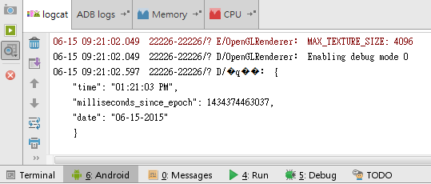
一個簡單的Http Get 請求（續）
最後將這個StringRequest加到我們的請求佇列中去
執行後可以在下方的logcat看到以下結果：
mQueue.add(stringRequest);

Slide 34
JsonRequest
JsonRequest和StringRequest基本上差不多。
前面所說的方法回傳String格式，此方法主要是針對Json格式進行處理。
JsonObjectRequest和JsonArrayRequest分別處理Json物件請求和Json數據請求。

Slide 35
使用JSON物件範例(注意以下紅色部分)
RequestQueue mQueue = Volley.newRequestQueue(this);
JsonObjectRequest jsonObjectRequest = new JsonObjectRequest("http://date.jsontest.com/", null, new Response.Listener<JSONObject>() {
@Override
public void onResponse(JSONObject response) {
Log.d("通知", response.toString());
}
}, new Response.ErrorListener() {
@Override
public void onErrorResponse(VolleyError error) {
Log.e("錯誤", error.getMessage(), error);
}
});
mQueue.add(jsonObjectRequest);

Slide 36
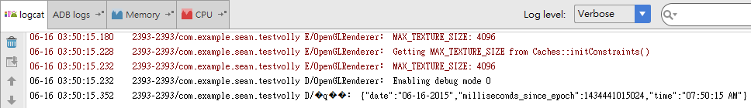
JSON物件範例
結果如下圖
跟使用StringRequest不太一樣，因為String會抓到換行，用JSON則不會抓到換行的符號。

Slide 37
Volley Post程式範例

Slide 38
使用Post
由於目前沒有找到相關的API來進行測試POST，不過還是講解POST的使用方法
首先一樣在先新增 RequestQueue 物件，和最後要把StringRequest加到 RequestQueue
RequestQueue mQueue = Volley.newRequestQueue(this);
mQueue.add(stringRequest);

Slide 39
StringRequest
以下為POST的StringRequest寫法
StringRequest stringRequest = new StringRequest(Method.POST, url, listener, errorListener) {
@Override
protected Map<String, String> getParams() throws AuthFailureError {
Map<String, String> map = new HashMap<String, String>();
map.put("key1", "value1");
map.put("key2", "value2");
return map;
}
};

Slide 40
StringRequest
在POST中共包含四個參數
第一個參數是要使用的方法。
第二個參數是目標服務器的URL地址。
第三個參數是服務器響應成功的callback。
第四個參數是服務器響應失敗的callback。
所包含的函式getParams中以Map的方式表達
Map的結構是 key : value

Slide 41
Post 範例
StringRequest stringRequest = new StringRequest(Method.POST,"網址",
new Response.Listener<String>() {
@Override
public void onResponse(String response) {
Log.d("通知", response);
}
}, new Response.ErrorListener() {
@Override
public void onErrorResponse(VolleyError error) {
Log.e("錯誤", error.getMessage(), error);
}
}){
@Override
protected Map<String,String> getParams(){
Map<String,String> params = new HashMap<String, String>();
params.put(“Name",“Joy”);
params.put("Password","1234");
return params;
}
};

Slide 42
Post 範例
由上述的範例可以看到：
我們傳入了兩個key : value分別為：
Name：Joy
Passwork：1234
假設URL的位置是輸入一個登入的網址，就可以透過傳入name、value的值後，判斷是否正確，可以讓使用者登入或跳出錯誤訊息。

Slide 43
ImageRequest 範例

Slide 44
ImageRequest 範例
ImageRequest是一個圖片請求對象，它繼承自Request<Bitmap>，所以請求得到的結果是一個bitmap。
首先先在avtivity_main.xml上新增一個ImageView，以便抓取圖片後顯示。
並在java檔中與ImageView作連結。
ImageView imageView= (ImageView) findViewById(R.id.imageView);

Slide 45
ImageRequest
ImageRequest共包含以下6個參數：
第一個參數是目標服務器的URL地址。
第二個參數是服務器響應成功的callback。
第三個參數是bitmap圖片的最大寬度
第四個參數是bitmap圖片的最大高度
第五個參數是Config
使用的解碼器在Android4.0之後，就算指定了RGB_565系統仍然會使用ARGB_8888來對圖片進行解碼。
第六個參數是服務器響應失敗的callback。
ImageRequest(String url, Response.Listener<Bitmap> listener, int maxWidth, int maxHeight,Config decodeConfig, Response.ErrorListener errorListener){
}

Slide 46
ImageRequest 範例
RequestQueue mQueue = Volley.newRequestQueue(this);
ImageRequest imageRequest = new ImageRequest(
"http://cdn-www.xda-developers.com/wp-content/uploads/2014/10/Android-VS-Apple.png ",
new Response.Listener<Bitmap>() {
@Override
public void onResponse(Bitmap response) {
imageView.setImageBitmap(response);
}
},
350,
375,
Bitmap.Config.ARGB_8888,
new Response.ErrorListener() {
@Override
public void onErrorResponse(VolleyError error) {
}
});
mQueue.add(imageRequest);

Slide 47
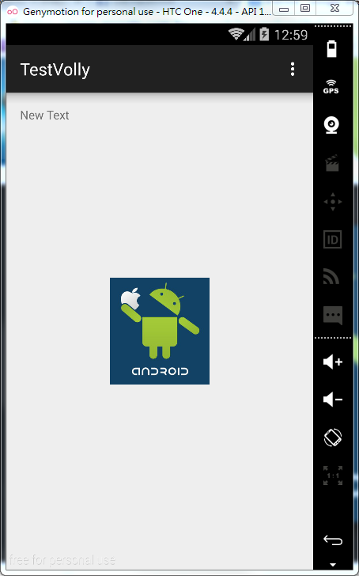
ImageRequest 測試結果

Slide 48
ImageLoader

Slide 49
ImageLoader
ImageLoader也可以用於加載網絡上的圖片，並且它的內部也是使用ImageRequest來實現的
與ImageRequest之差別
更加高效，因為它不僅可以幫我們對圖片進行緩存，還可以過濾掉重複的鏈接，避免重複發送請求。

Slide 50
實作範例
ImageLoader imageLoader = new ImageLoader(mQueue, new ImageLoader.ImageCache() { @Override public void putBitmap(String url, Bitmap bitmap) { } @Override public Bitmap getBitmap(String url) { return null; } }); ImageLoader.ImageListener listener=ImageLoader.getImageListener(imageView,R.drawable.happy_image, R.drawable.angry_image); imageLoader.get("http://camranger.com/wp-content/uploads/2014/10/Android-Icon.png", listener, 500, 500);

Slide 51
ImageCache
能夠自動判斷從記憶體還是網路獲取圖片，也可以暫存、自動回收、自動判斷如何有效生成並檢索各種尺寸縮略圖的圖像。
ImageCache有兩個方法
getBitmap(String url)
putBitmap(String url, Bitmap bitmap).

Slide 52
ImageListener
ImageListener用於下載，共包含以下三個參數：
imageView：用於判斷傳入哪個物件
defaultImageResId：下載前的預設圖片
errorImageResId：下載失敗後顯示的圖片
ImageListener(imageview, defaultImageResId, errorImageResId);

Slide 53
ImageLoader.get
給予一個圖片的URL地址，和圖片下載監聽器封裝起來，然後傳到一個佇列裡面去，這樣就可以啟用執行緒對象下載圖片顯示。
此方法有四個參數：
URL
imageListener
Image Width
Image Height
imageLoader.get("http://camranger.com/wp-content/uploads/2014/10/Android-Icon.png", listener, 156, 231);

Slide 54
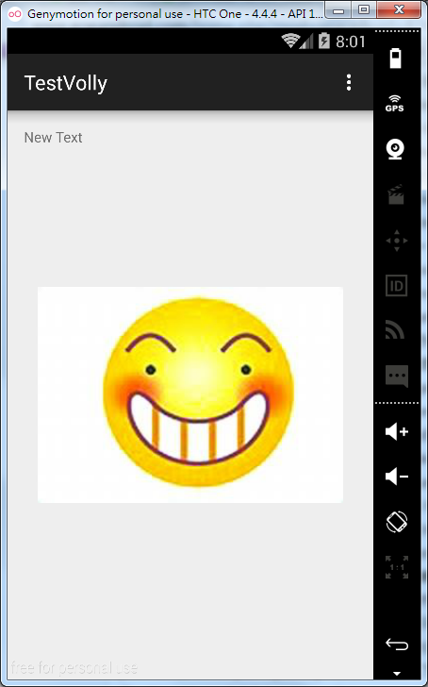
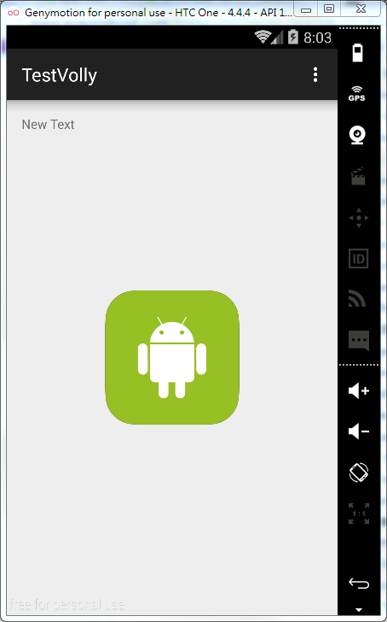
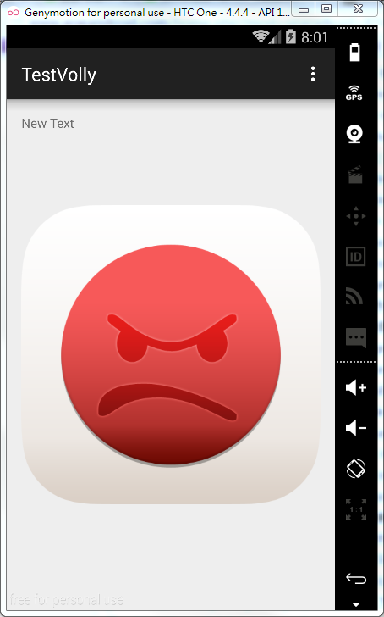
產生結果
左圖為預設圖片happy_image，中間的圖為成功實所產生的圖片，右圖為加載失敗時的圖片angry_image。
happy_image、 angry_image為自行新增的，請自行找尋所需圖片。

Slide 55
實作練習

